Slide 1
ثامنا:تكملة دالة الاستهلاك+دالة الاستثمار
-العوامل المؤثره في الاستهلاك غير الدخل
-دالة الاستثمار,نظرية الاستثمار عند كينز,المضاعف البسيط والمركب

Slide 2
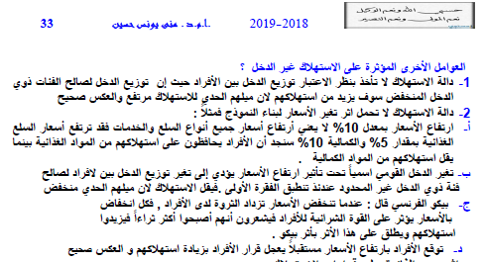

Slide 3
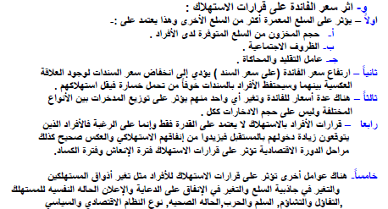

Slide 4
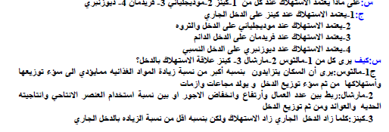

Slide 5
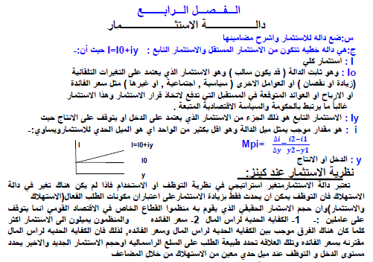

Slide 6
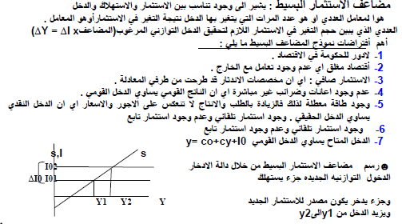

Slide 7
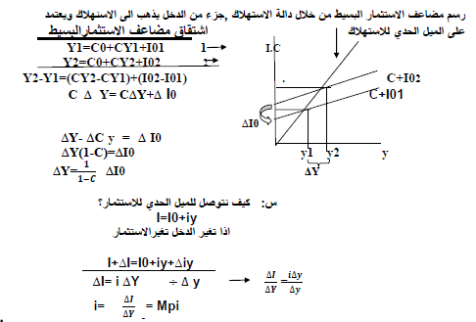

Slide 8
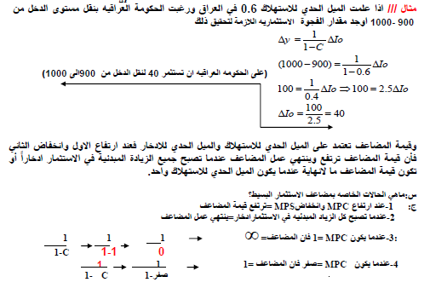

Slide 9
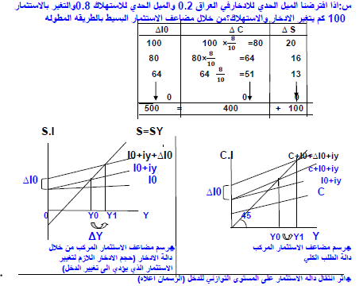

Slide 10
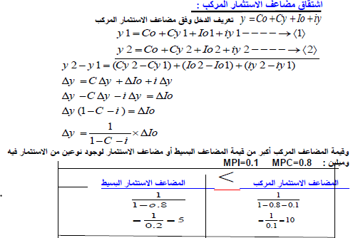

Slide 11
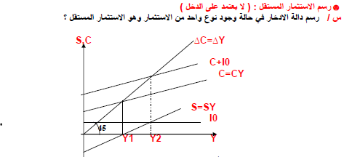

Slide 12
